Slide 1
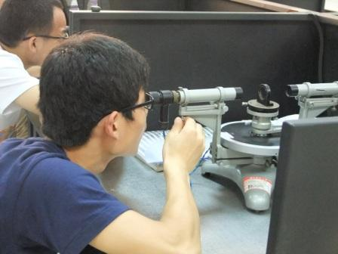

分光计的调整与折射率的测定
华中科技大学物理实验中心

Slide 2
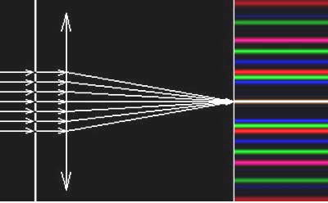
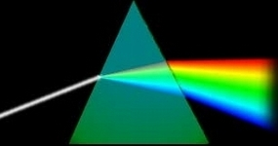
一、实验原理
1、分光原理及分光计
光栅分光
棱镜分光

Slide 3
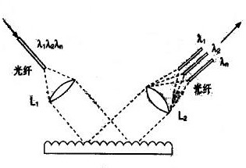
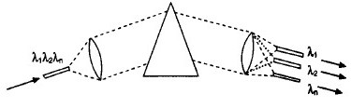
平行光管
分光的目的是为了测量（比如测波长、光强、折射率等）。
望远镜
望远镜
平行光管

Slide 4
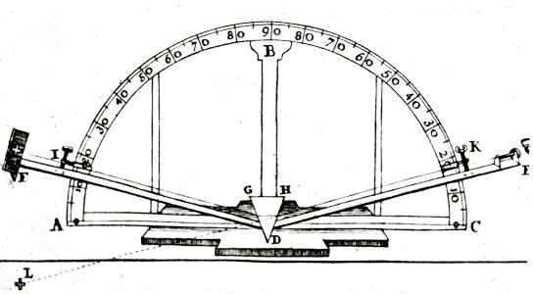
17世纪的分光计。 图片来源于http://physics.kenyon.edu/EarlyApparatus/Optics/Spectrometers/Spectrometers.html

Slide 5
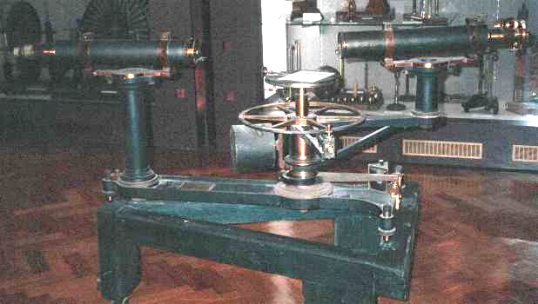
这是Walter Hartley (1846-1913)研究元素光谱用的分光计。 图片来源于http://physics.kenyon.edu/EarlyApparatus/Optics/Spectrometers/Spectrometers.html

Slide 6
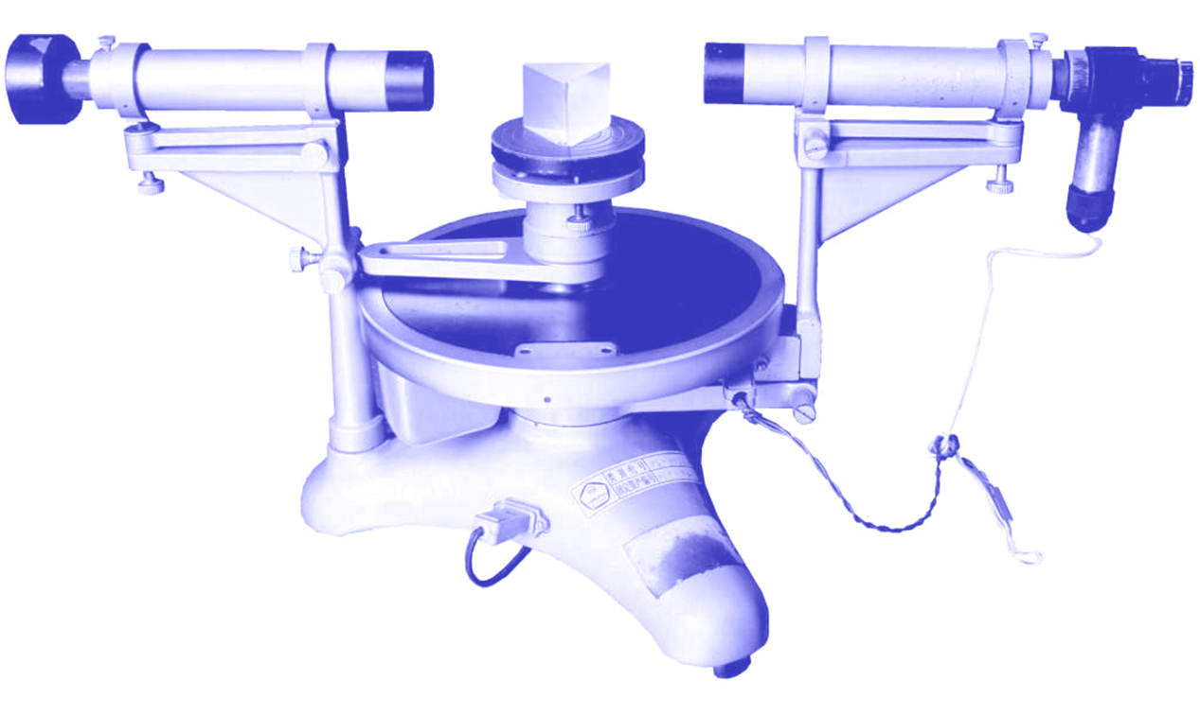
现代棱镜分光计

Slide 7
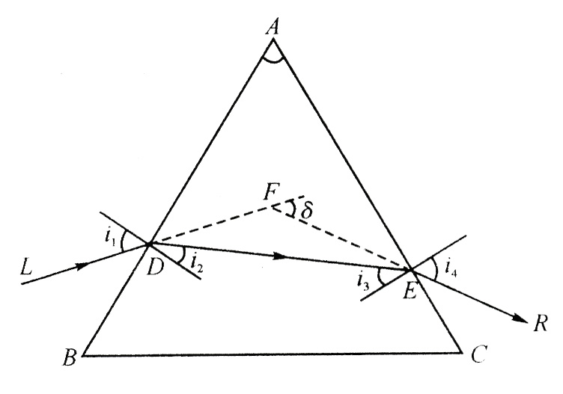
2、用最小偏向角法测三棱镜的折射率
如图所示，折射光和入射光之间的偏向角δ随入射角变化而变化。
δ

Slide 8
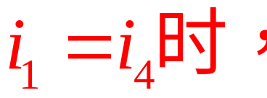

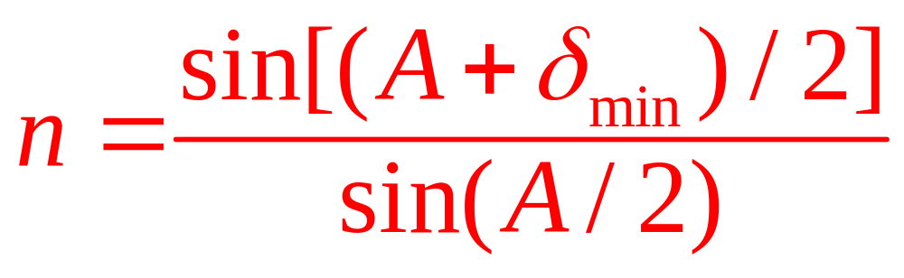
可以证明，当入射角和出射角相等，即
再利用各角度之间的几何关系、以及斯涅尔定律，可将折射率表示为：

Slide 9
二、实验内容
1、练习分光计的调整
2、测量玻璃三棱镜对钠黄光的折射率
3、测量三棱镜的顶角A（选做）

Slide 10
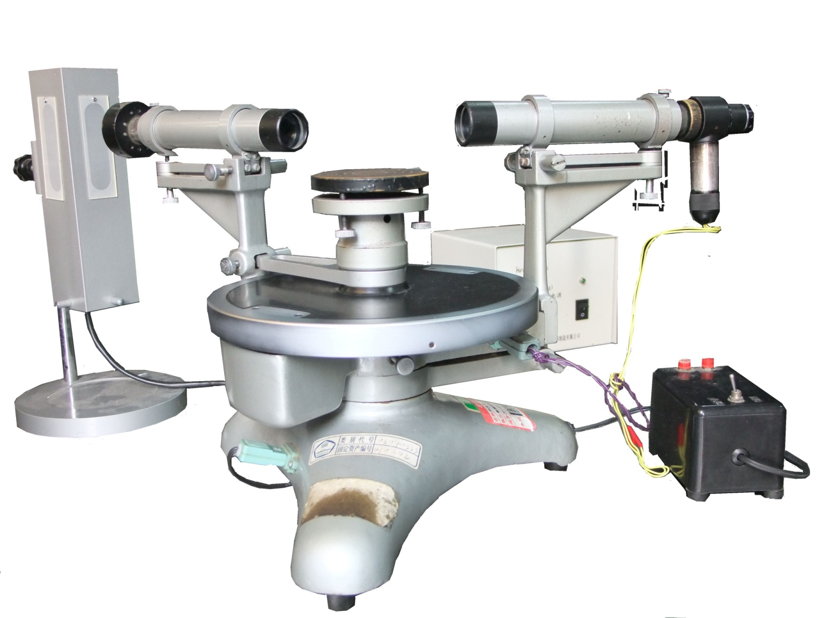
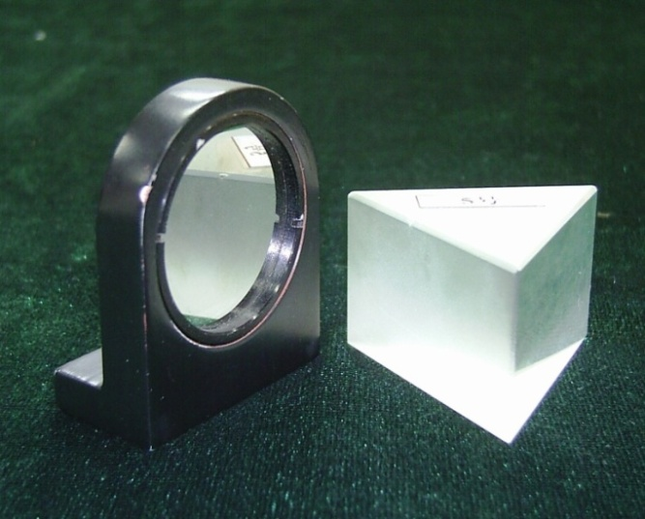
三、实验仪器

Slide 11

四、实验步骤
怎么才能保证测量的准确性？
1、分光计的调整
望远镜
平行光管
关键在望远镜的旋转平面和入射光、出射光所在的平面一致、并与读数平面平行。
其次，确保望远镜能将光线聚焦到分划板上。

Slide 12
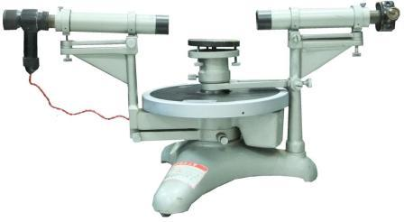
1）用目测法粗调，使望远镜、平行光管和载物台大致水平，且望远镜和平行光管的光轴大体一致、并都指向载物台中心。

Slide 13
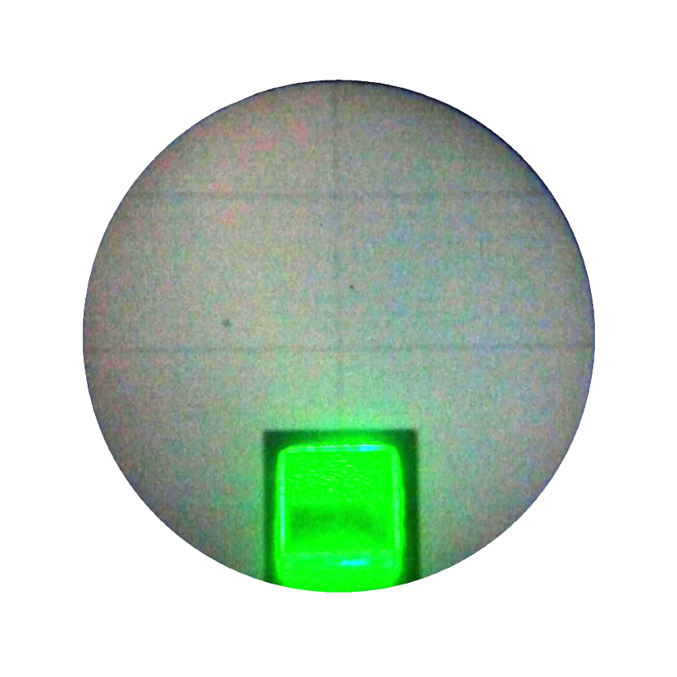
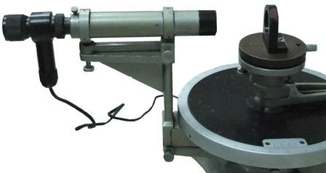
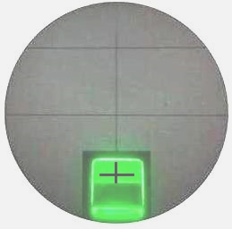
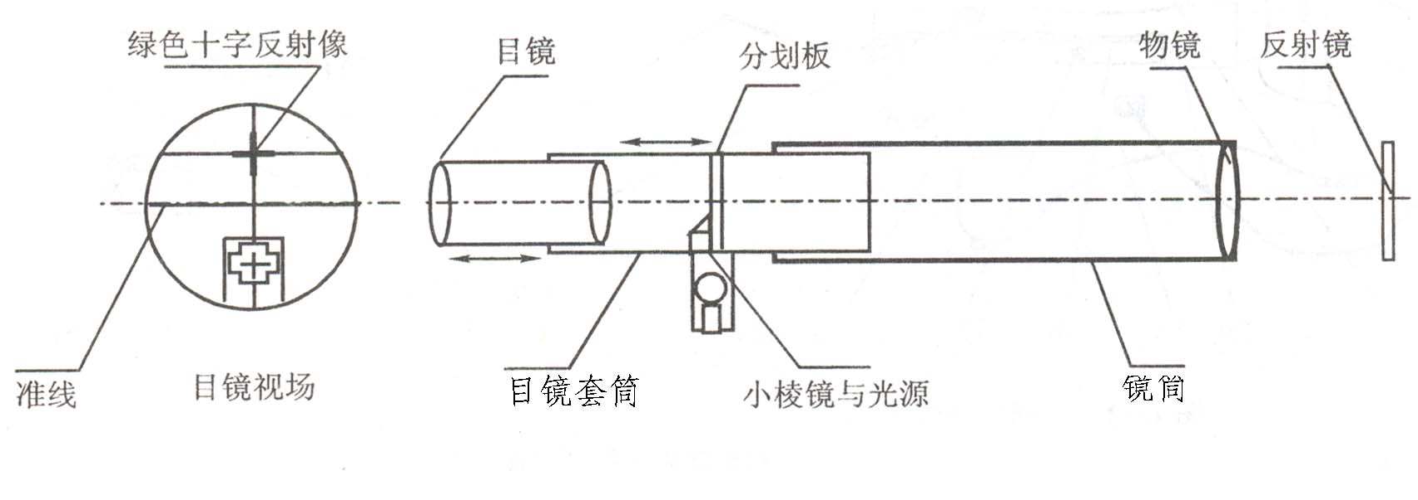
2）检查粗调效果
（利用望远镜自身的光源与平面镜）
调节望远镜的目镜焦距
调焦前
转动调焦轮使叉丝最清楚
调焦后

Slide 14
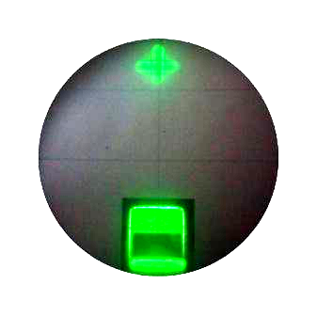
b. 检查粗调是否合格
载物台旋转180⁰前后都有反射像则OK!

Slide 15
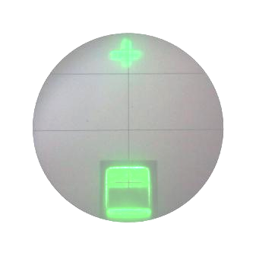
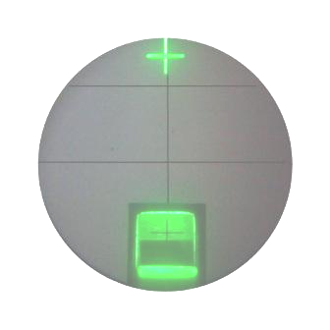
3） 细调望远镜和载物台
a. 调节望远镜适合接收平行光（物镜调焦)
调焦前
平移目镜使反射像最清楚
调焦后

Slide 16
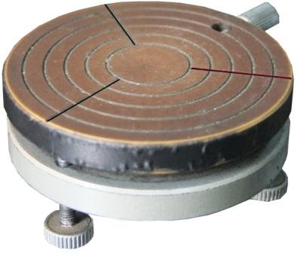
b. 细调望远镜光轴与载物台水平
调节载物台最上面的铜盘，使其上的三条半径线分别对准下面的螺钉。
将载物台分解为两个方向，同时将螺钉也分成分别控制两个方向的两组。

Slide 17
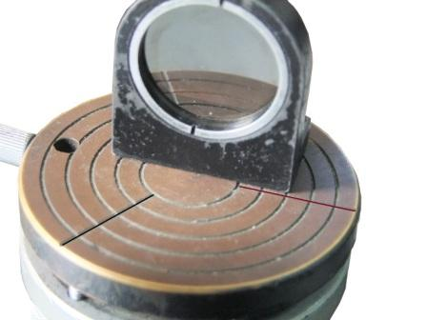
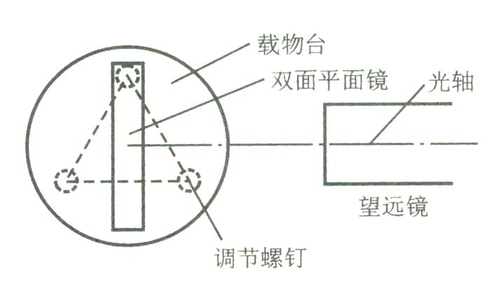
将平面镜沿一条半径线方向放置。
b
a
c

Slide 18
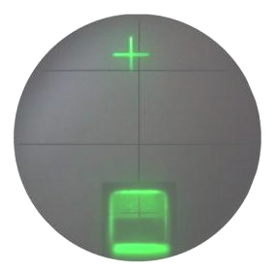
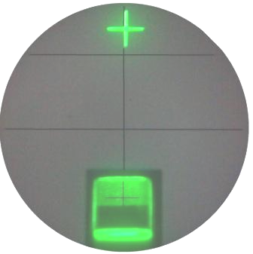
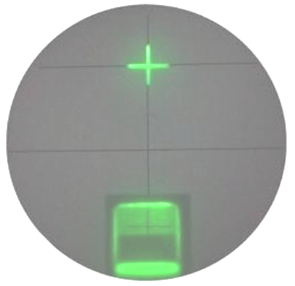
转动载物台，使反射镜正对望远镜,用各半调节法将反射绿“+”调节到分划板上面的调整用叉丝上。
d
d/2

Slide 19
转动载物台, 使反射镜的背面正对望远镜，用同样的方法将反射绿“+”调节到分划板上面的调整用叉丝上.
重复上述过程，直至望远镜对准任一反射面，反射绿“+” 都正好位于分划板上面的调整用叉丝上为止。此时望远镜的光轴就水平了，同时载物台也有一个方向达到水平了（哪个方向？）。
b
a
c

Slide 20
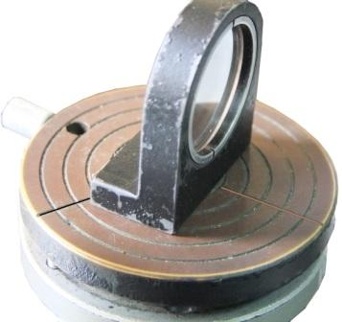
使平面镜在载物台上的位置改变90⁰。转动载物台，使反射镜正对望远镜，调节载物台（哪个螺钉？），将反射绿“+”调节到分划板上面的调整用叉丝上。至此，载物台已经调至完全水平。
b
a
c

Slide 21
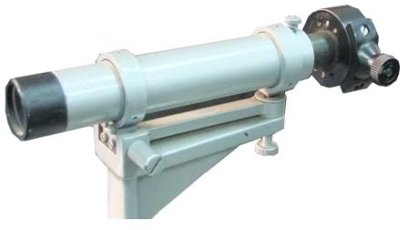
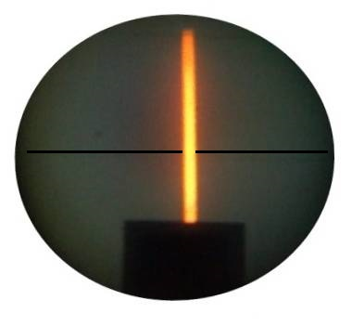
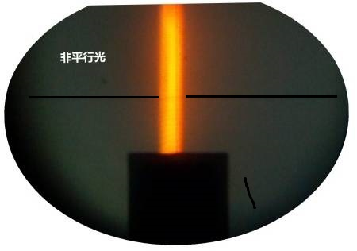
4）细调平行光管
打开钠光灯预热。
调节狭缝宽度，使得望远镜中能看到宽度合适的狭缝像.
松开狭缝调节螺钉，前后移动狭缝，使得狭缝像最清晰.（发射平行光）

Slide 22
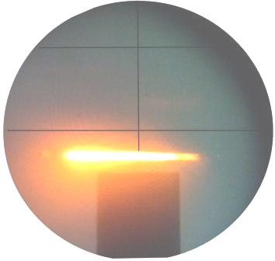
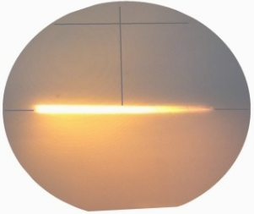
将狭缝旋转90⁰，调整平行光管的俯仰角，使得狭缝像位于中间的水平叉丝上，此时平行光管达到水平。将狭缝复原成竖直方向后拧紧狭缝螺钉，至此，分光计调整完毕。

Slide 23
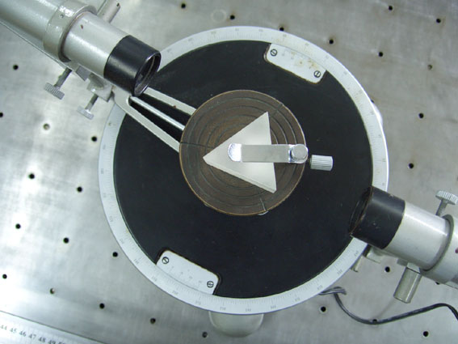
2、测量玻璃三棱镜对钠黄光的折射率
1）松开度盘锁紧螺钉，转动度盘，使其0⁰位于望远镜下方，然后锁紧螺钉。
2）松开游标盘锁紧螺钉，转动游标盘，使两游标分别位于平行光管的左右两侧，然后锁紧螺钉。

Slide 24
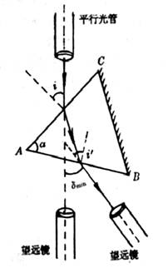
3）将三棱镜放到载物台上合适的位置。
4）转动望远镜，找到狭缝的二次折射像。
5）转动载物台（改变入射角），观察狭缝像的移动情况，找到使偏向角减小的载物台转动方向，并依此方向缓慢转动载物台，找到最小偏向角δ_{min}的位置，并记数。

Slide 25
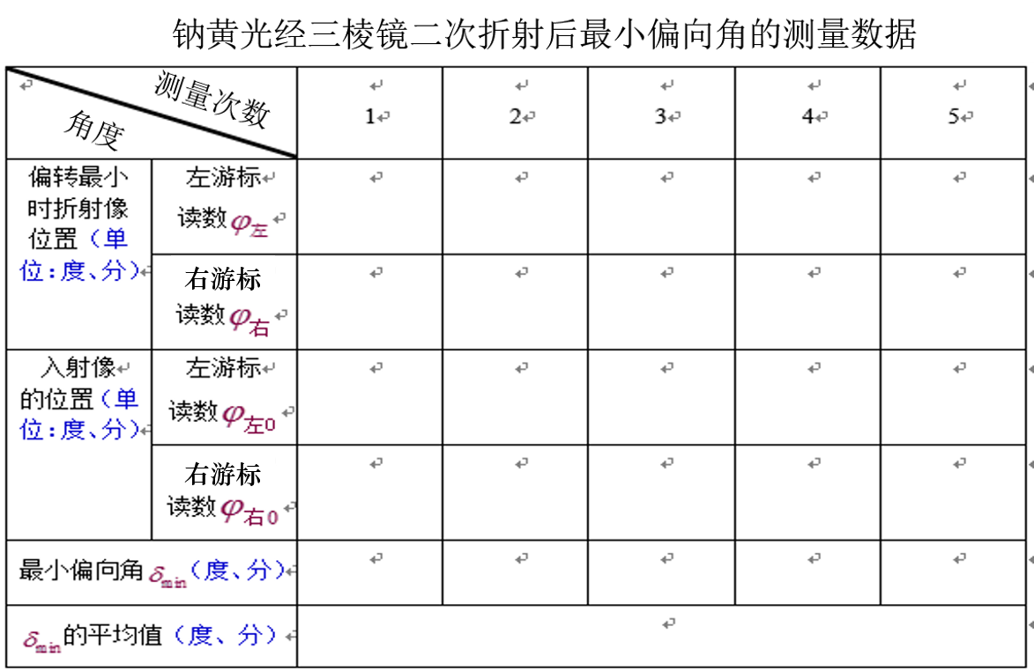
6）移去三棱镜，使望远镜对准平行光管，测量入射角。

Slide 26
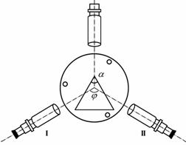
3、测量三棱镜的顶角A（选做）
反射法测三棱镜顶角数据表格
反射线位置 | θ_{1左} | θ_{1右} | θ_{2左} | θ_{2右}

Slide 27
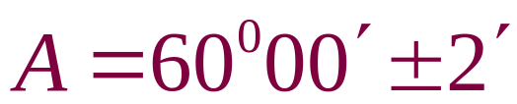

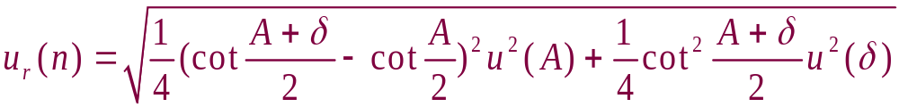
五、数据处理
1、计算折射率及其不确定度,其中 ,分光计 .
２、给出结果表达并进行分析。
３、计算三棱镜的顶角（选做）。
折射率的相对不确定度：【 u(A), u(δ ) 用弧度】
* 数据处理程序

Slide 28
六、注意事项
１、分光计是精密仪器，使用时要小心，不要生拉硬拽.
2、三棱镜等光学元件要轻拿轻放，并注意不要用手摸其光学表面。
3、钠光灯关闭后要等一段时间才能重新打开。
4、读数时注意看准方向，同时不要漏掉0.5⁰的读数。
5、实验报告在下周同一时间之前交到相应的报告柜内。
6、1-4号 同学整理教室。

